Slide 1
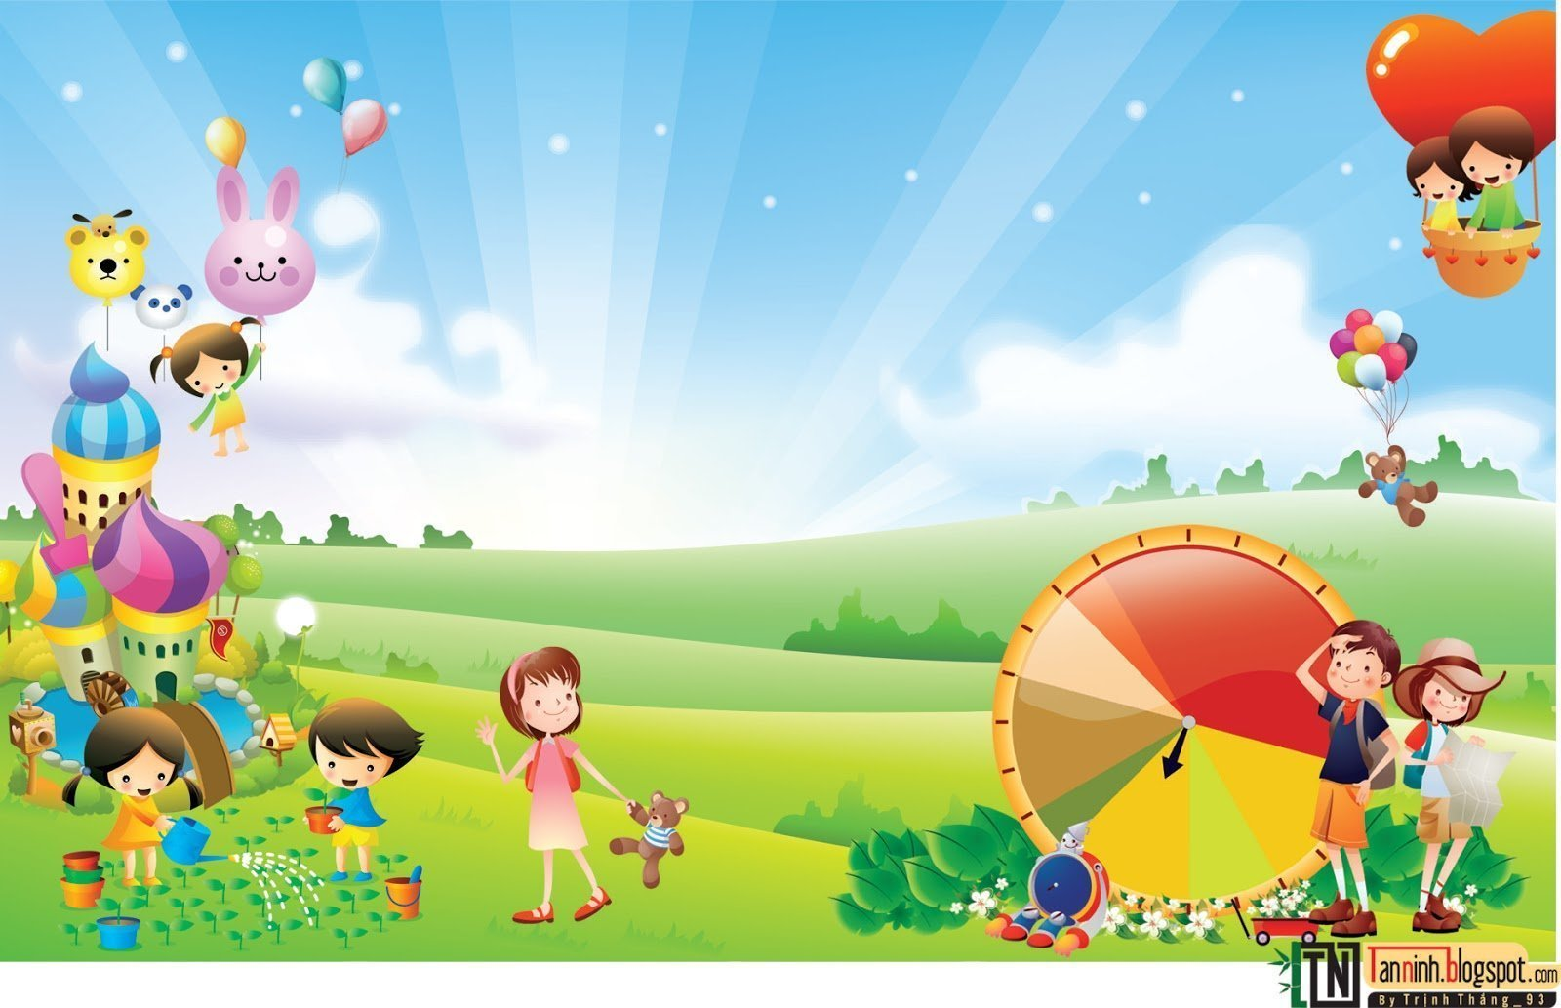
МБДОУ «Детский сад № 30 комбинированного вида»
Театрализованные игры-ситуации на развитие
коммуникативных навыков связной речи
Семинар-практикум для педагогов
Выполнила: Дверницкая Н.Р.
с. Рождествено
2022г

Slide 2

В современном обществе эмоциональной и коммуникативной сфере ребенка не всегда
уделяется достаточное внимание в отличии от его интеллектуального развития.
Замыкаясь на телевизорах, компьютерах дети стали меньше общаться со взрослыми и
сверстниками.
Формирование коммуникативных навыков – одна из важнейших задач речевого и
личностного развития дошкольников. Умение общаться обеспечивает человеку
чувство психологической защищенности, создает ощущение комфорта, помогает
адаптации в социуме, а для развития коммуникативных способностей огромное
значение имеет театральная деятельность.

Slide 3
Что же такое коммуникативные способности?
Психологи определяют это как индивидуально-психологические особенности личности,
обеспечивающие эффективность ее общения и совместимость с другими людьми.
Способность к общению включает в себя:
желание вступать в контакт с окружающими;
умение организовывать общение: слушать, эмоционально сопереживать,
решать конфликтные ситуации;
- знание норм и правил, которым необходимо следовать при общении с окружающими.

Slide 4
Почему именно театрализованная деятельность?
Театр – особая среда для развития творческих и коммуникативных способностей детей.
Это ключ к нравственному развитию ребенка, который открывает новую грань
деятельности, приобщает не только к искусству мимики и жеста, но и к культуре общения.
Театрализованная деятельность один из самых эффективных способов воздействия на детей, в котором наиболее полно и ярко проявляется принцип обучения:
УЧИТЬ ИГРАЯ

Slide 5
Л.С. Выготский
Первоначальная функция речи коммуникативная. Речь есть, прежде всего, средство социального общения, средство высказывания и понимания.
А.М. Бородич
Связная речь – смысловое развернутое высказывание, ряд логически сочетающихся предложений, обеспечивающих общение и взаимопонимание людей.

Slide 6
Вашему вниманию, я предлагаю театрализованные игры на развитие коммуникативных навыков. Эти игры направлены на развитие навыков конструктивного общения, умения получать радость от общения, умение доверять сверстникам в построении действий, умение слушать и слышать другого человека.
Задачи:
- формировать умение действовать в коллективе, снятие телесных барьеров;
- формировать умение устанавливать доброжелательные отношения, замечать положительные качества других и выражать это словами, делать комплименты;
- формировать волевые черты характера;
- формировать умение решать конфликтные ситуации и преодоление конфликтов в общении друг с другом;
- развивать невербальных и предметных способов взаимодействия, развивать и тренировать выразительность речи;
- способствовать раскрытию творческого потенциала;
- создавать благоприятную атмосферу непосредственного, свободного общения и эмоциональной близости.

Slide 7
Театральные этюды учат детей общаться с людьми в различных ситуациях, развивают навыки взаимодействия с партнером.
Цель: развитие умения передавать характер с помощью движения, мимики, голоса.
Этюд «Хвастливый заяц»
Заяц гордо хвастается. Голова откинута назад. Голос громкий, уверенный.
Этюд «Невоспитанный мышонок»
Мышонок идет по лесу. С ним здороваются зайцы, белки, а он отворачивается.
Этюд «Мышонок хочет играть с друзьями»
Мышонок подбегает к друзьям, а они отворачиваются от него.
Этюд «Мышонок мирится с друзьями»
Мышонок подбегает к зайцам, белкам, другим животным, которых дети могут выбрать по желанию, и говорит им вежливые слова.
Этюды на общение.
1. Сказочные герои встречаются друг с другом и:
а) здороваются,
б) спрашивают друг друга о здоровье,
в) прощаются.

Slide 8
Игры инсценировки:
Цель: развитие умения использовать невербальные средства общения; закрепление знаний норм в общении.
Показать, как Коза (Баба Яга, Красная Шапочка и др.):
1. смотрится в зеркало;
2. пробует любимое блюдо;
3. пробует нелюбимое блюдо.

Slide 9
Встреча сказочных героев
Цель: описание своих ощущений в новой роли, формирование адекватной самооценки, помощь ребёнку в осознании себя и своих черт характера.
Педагог играет роль волшебника, подбирая каждому ребёнку образ сказочного персонажа, который обладает личностными особенностями, противоположными характеру ребёнка. Например, конфликтному ребёнку даётся роль персонажа, который со всеми дружит, всем помогает; ребёнку с низкой самооценкой даётся роль героя. Каждому герою волшебник даёт по «пять жизней» (фишки, которых он лишается, если изменит свой поведение). Далее детям предлагается придумать сказку для своих героев и разыграть её.

Slide 10
Игра-пантомима «Угадай, кто попросился под грибок»
Ребенок, имитируя движения сказки В.Сутеева, просится под грибок. Остальные дети пробуют догадаться, кто это.
Игры-импровизации развивают у детей умение действовать в условиях вымысла, общаться, реагировать на поведение партнера, помогают малоактивным детям влиться в коллектив.

Slide 11
Спасибо за внимание!

